Slide 1
RF System 세미나
2025.09.12 JHR

Slide 2
목차
I. RF 측정 계측기
II. PASSIVE 소자 (Attenuator/Isolator)
III. 계측기 교정 (SG/SA/NA Calibration)
IV. 측정
NA: DC Block SA: 2T IMD V. RF system 갖추어야할 역량

Slide 3
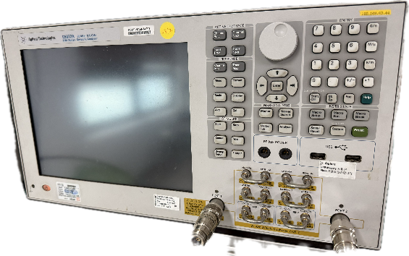
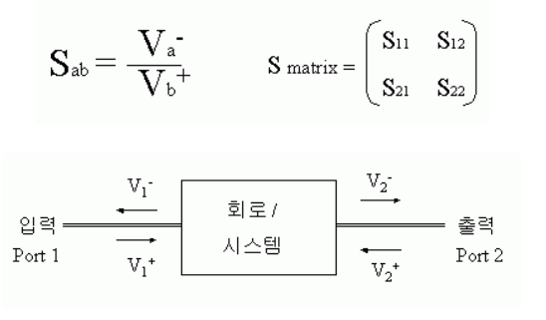
RF 측정 계측기
1.Network Analyzer ‣ 입력과 출력의 주파수신호 분포결과를 서로 나눔으로써 S파라미터를 측정하는 장비
사용 용도 ‣ 임피던스 매칭 확인 ‣ Return Loss,VSWR 측정 ‣ Group Delay 측정 ‣ GAIN 측정 S-Parameter란? ‣ 주파수 분포상에서 입력전압대 출력전압의 비를 의미
Network Analyzer
S 파라미터의 분류
Transmission ‣ 입력 포트대 출력포트의 비. 입력신호를 전송하고자 하는 포트까지 얼마나 도달하느냐를 평가 Reflection ‣ 각각의 입/출력 포트의 자체 반사값,S11,S22와 같이 입력과 출력포트가 같은 경우이며 자기가 입력하고 출력하여 돌려받은 값이므로 결국 반사된 값을 의미

Slide 4
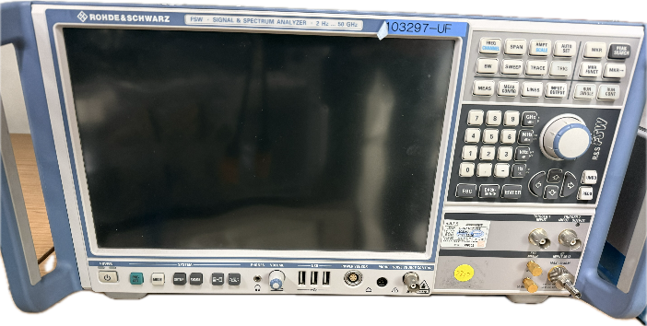
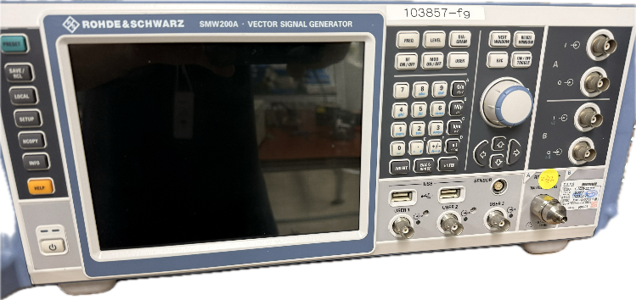
RF 측정 계측기
2. Spectrum Analyzer ‣ 발생하는 주파수에 스펙트럼 성분에 따른 신호 크기를 표현하고 분석하는 기능이 내장된 장비
사용 용도 ‣ 신호의 주파수의 위치 및 크기 확인 ‣ 스퓨리어스(Spurious) 신호 검출 ‣ 톤 당 출력 전력 (Po/tone)
3. Signal Generator ‣ 원하는 주파수,전력 크기,변조 방식을 가진 RF 신호를 인위적으로 발생시켜 DUT(Device Under Test)에 입력해주는 장비 사용 용도 ‣ 스퓨리어스 및 왜곡 측정을 위한 입력 신호 소스 제공 ‣ 아날로그 부터 디지털 변조 소스 제공
Spectrum Analyzer
Signal Generator

Slide 5
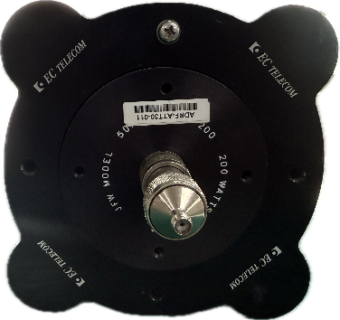
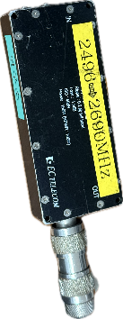
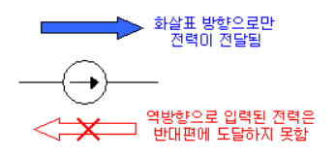
PASSIVE 소자(Attenuator,Isolator)
1. Attenuator ‣ 신호의 세기를 파형 왜곡 없이 줄이는 수동 소자 주요 역할 ‣ 계측기 보호 - DUT와 SA 입력단 사이 연결 - SG가 출력할 수 있는 최소 파워보다 더 낮은 레벨의 신호가 필요할 때 (가변 어테뉴에이터 유용)
2. Isolator ‣신호를 한쪽 반향으로만 고정하는 수동 소자 주요 역할 ‣ 계측기 보호 - SG 출력단과 DUT 사이 연결 - 임피던스 부정합으로 인해 신호가 반사되고 이 신호가 다시 입력으로 들어가면서 발진 생성 가능성을 막아줌

Slide 6
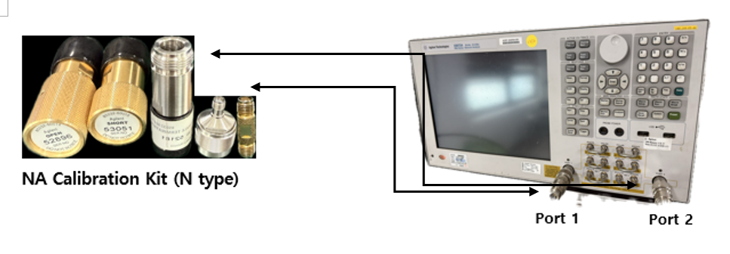
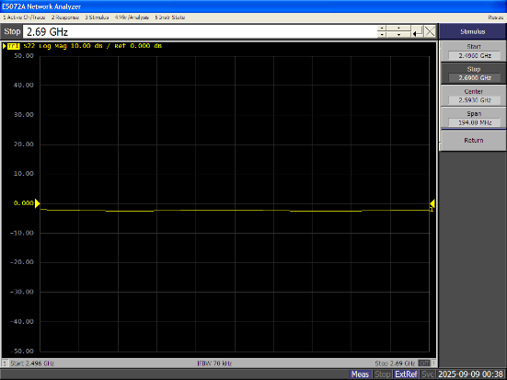
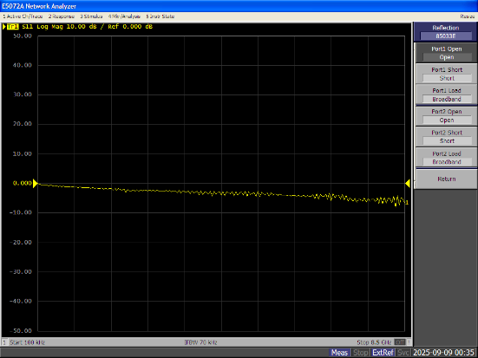
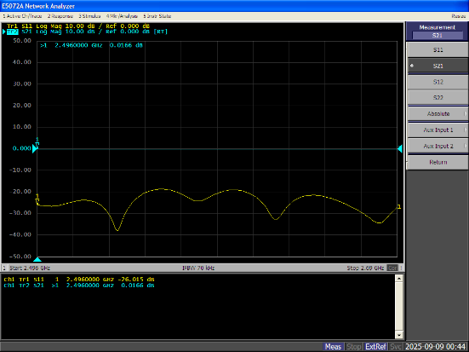
계측기 Calibration
Calibration이란? ‣ 측정 기기가 가리키는 값이 “표준값＂과 얼마나 차이 나는지 확인하고, 그 차이를 조정하여 정확도를 높이는 과정
NA Calibration
‣ 주파수 설정(BRS 대역) ‣ Open,Short,Load,Thru Cal ‣ 캘 완료된 모습
S21
S11

Slide 7
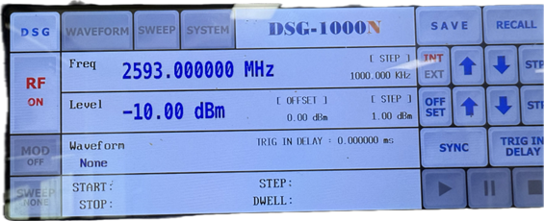
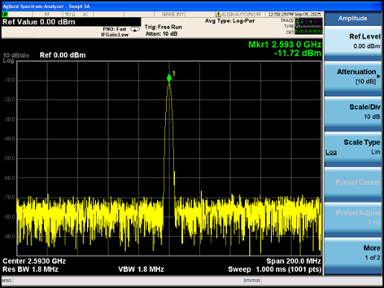
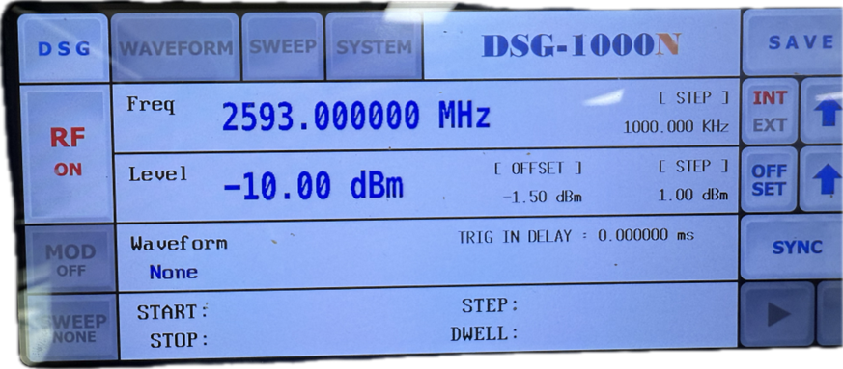
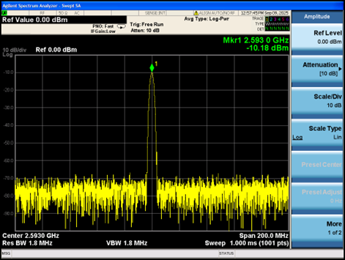
계측기 Calibration
SG Calibration
Before (SG Offset 미적용) | After (SG Offset 적용 후)
첫 번째 SG + SA 화면 | 두 번째 SG + SA 화면
DUT 입력 파워: -11.7 dBm | DUT 입력 파워: -10.18 dBm
문제: 케이블 손실로 인해 목표 파워 -10 dBm보다 낮은 전력이 인가됨. | 해결: SG가 손실을 미리 계산하여 출력을 높여주므로, 목표 파워 -10 dBm이 정확히 인가됨.

Slide 8
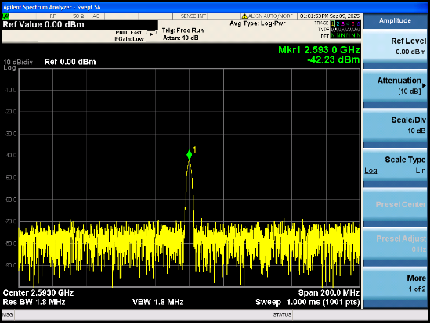
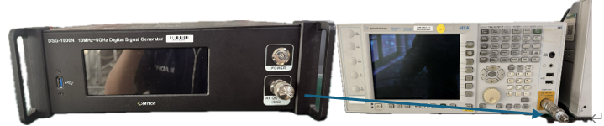

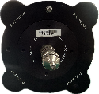
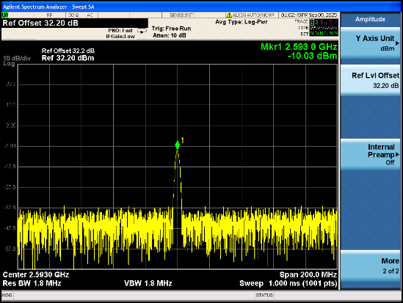
계측기 Calibration
SA Calibration
DUT
항목 | 설명 (Description) | 값 (Value)
Attenuator | 신호의 세기를 일정하게 감소시키는 패시브 소자 | 30 dB
SA 측정값 | 감쇠기를 거쳐 약해진 신호가 SA에서 실제로 측정된 값입니다. | -42.23 dBm
Offset 설정 | ATT 으로인해 발생한 감쇠량을 보상하기 위해 SA에 입력하는 값 | 32.20 dB
SA 측정값 | Offset 설정을 통해 교정된 신호의 실제 전력 값입니다. (실제 신호 레벨 = SA 측정값 + Offset 값) | -10.03 dBm

Slide 9
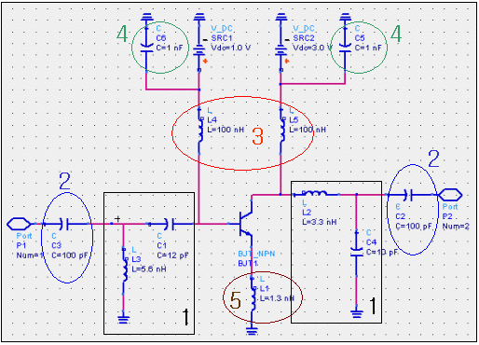
측정
용량별 DC Block측정
DC Block

Slide 10
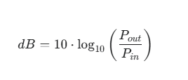



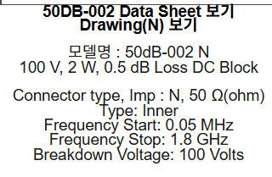
측정
1. RF 시스템 설계에서 DC 블록 S21: – 0.5dB의 합리성 ‣ 기준 S21: -0.5 dB ‣ 합리적인 기준
(전력 효율 공식)
‣ 눈에 띄지 않는 손실 (사람의 인지 한계,RF시스템 통신 거리, 데이터 전송률) ‣ 경제성 및 제조 현실적인 권장 사양 값

Slide 11
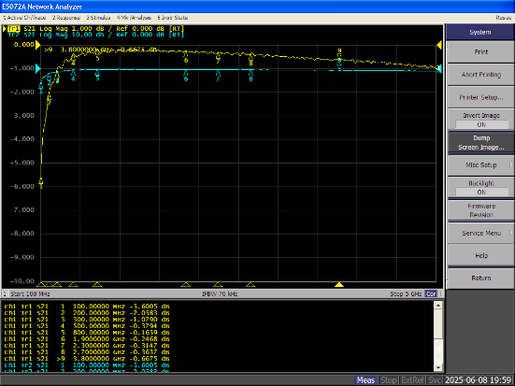
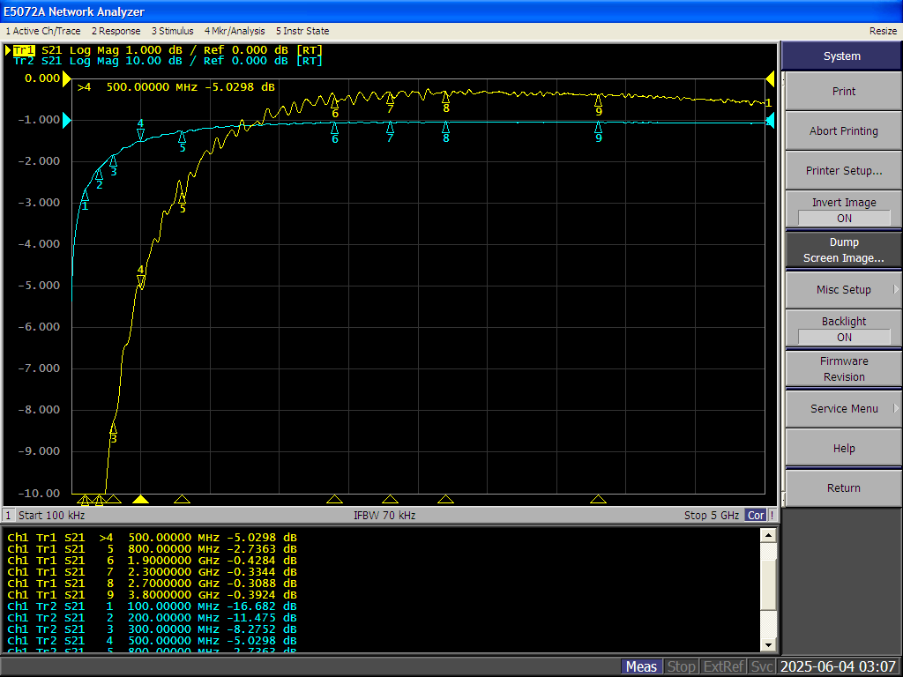
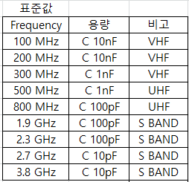
측정
DC Block 소자별 삽입 손실(S21) 측정 데이터
100pF 측정 10pF측정
 | 100MHz | 200MHz | 300MHz | 500MHz | 800MHz | 1.9GHz | 2.3GHz | 2.7GHz | 3.8GHz
100pF | -5.6005 | -2.0583 | -1.0790 | -0.3794 | -0.1659 | -0.2468 | -0.3147 | -0.3637 | -0.6675
10pF | --16.682 | -11.475 | -8.2752 | -5.2098 | -2.7363 | -0.4284 | -0.3344 | -0.3088 | -0.3924

Slide 12
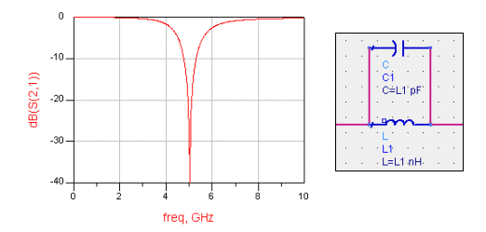
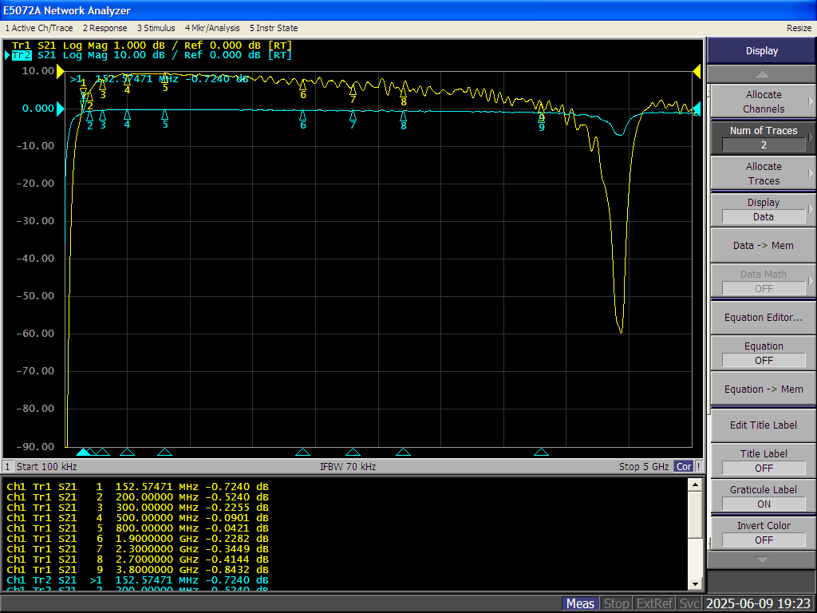
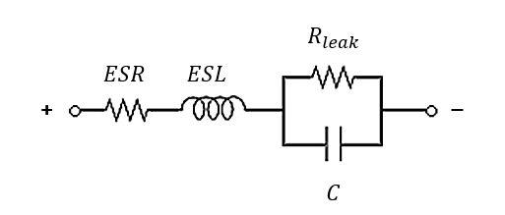

측정
자가 공진 주파수 초과 그래프 (RFDH참조)
SRF 자가 공진 주파수 관측
자가 공진 주파수 초과(SRF)
47pF측정
(이상적인 커패시터) (현실적 커패시터)
1. DC 블럭의 S21 특성 분석 및 자가 공진 주파수 초과(SRF) 고찰 ➡ 자가 공진 주파수 초과(SRF)에 인해 커패시터의 동작과는 달리 인덕터처럼 동작하는 결과 확인

Slide 13

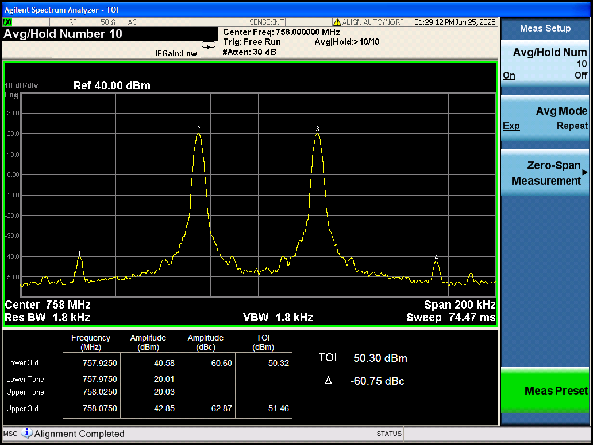
측정
2T IMD란 ‣ RF 시스템의 선형성을 평가하는 가장 대표적인 방법 중 하나로, 두 개의 서로 다른 주파수 신호를 시스템에서 입력했을 때 시스템의 비선형성 때문에 원치 않는 새로운 잡음 신호가 얼마나 생겨주는 지를 측정하는 방법 2T IMD 원리? ‣ 입력: 시스템에 주파수가 f1,f2인 두개의 신호를 입력 ‣ 비선형 시스템 통과(DUT): 이 신호들이 증폭기와 같은 비선형 소자를 통과 ‣ 출력: 왜곡 신호 발생(3차 혼변조 왜곡) 3차 혼변조 왜곡(IMD3)

Slide 14
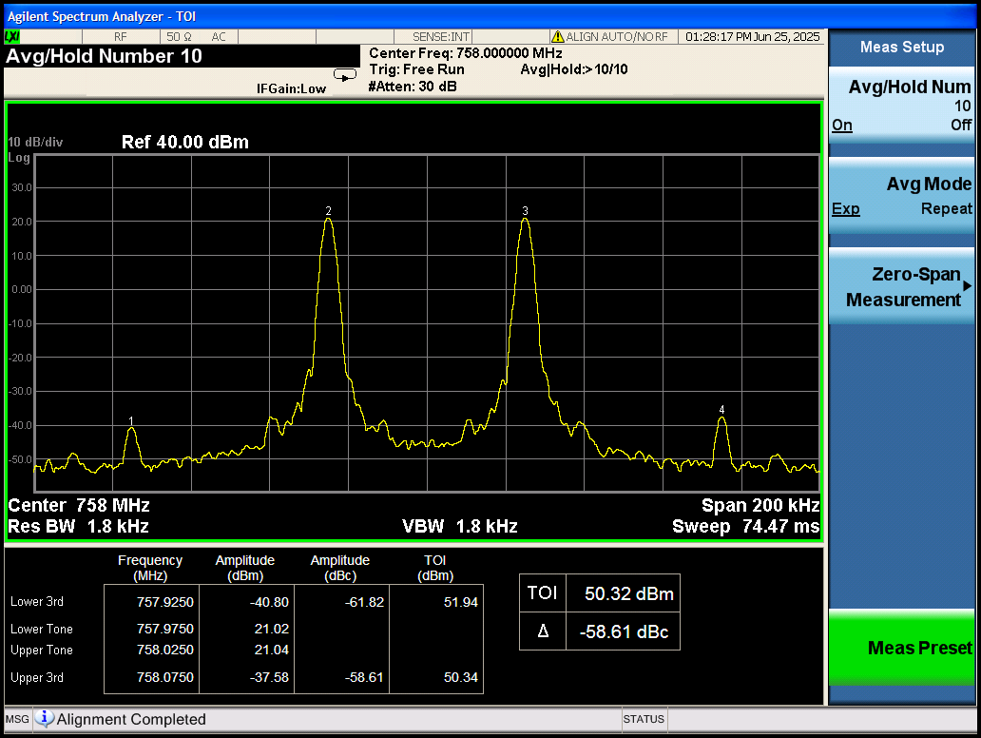

측정
IMD 측정
Frequency (MHz) | Tone (dBm) | Δ(IMD-Tone) (dBc) | IMD (dBm)
758 | 20.01 | -60.75 | -40.74
Frequency (MHz) | Tone (dBm) | Δ(IMD-Tone) (dBc) | IMD (dBm)
758 | 21.04 | -58.61 | -37.57
Frequency (MHz) | Tone (dBm) | Δ(IMD-Tone) (dBc) | IMD (dBm)
758 | 22.06 | -54.3 | -32.24
➡ 입력이 커질수록 dBc 값은 커지고, 결과적으로 RF 시스템 선형성 악화

Slide 15
측정
시스템적 접근 (System-Level Approaches)
Digital Predistortion (DPD)란?
송신 신호를 전력 증폭기에 입력하기 전, 의도적으로 반대 방향의 왜곡을 미리 가함. 증폭기를 통과하면서 발생하는 왜곡과 합쳐져 선형적인 출력이 나오도록 보정한다.
구현: ‣ 외부 FPGA/DSP가 피드백 신호를 분석하여 다음 신호에 Pre-Distortion 적용.
장점 ‣ 넓은 대역폭에서 효과적 ‣ 3차뿐만 아니라 고차 IMD도 보정 가능 ‣ 효율 저하 없이 선형성 개선
AFE7920과 Low Latency Loopback
‣ AFE7920 RF 트랜시버 칩은 Low Latency Loopback 구조를 제공하여 실시간 DPD 환경에 최적화.
루프백 경로에서 그룹 지연(Group Delay)을 최소화(수십 ns 수준) → FPGA/DSP가 빠르게 피드백을 처리 가능.
결과적으로 5G/6G와 같이 대용량, 광대역 시스템에서도 안정적으로 DPD 적용 가능.

Slide 16
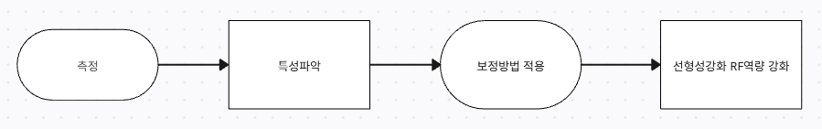
RF system 갖추어야할 역량
‣ 기본 측정 및 분석 역량(계측기 이해,IMD 측정 등)을 넘어선 선형성 및 신호처리 개선 능력 ‣ 측정-분석-보정: DUT 특성 평가 > 문제 파악 > 적절한 소자 및 신호처리 기법 적용 ‣ Bypass 병렬 연결: SRF에 따른 커패시터 동작 문제 해결
‣ Impedance Matching: 반사 최소화 및 전송 효율 향상
‣ DPD(Digital Predistortion): 선형성 저하를 보정하여 고차 IMD까지 개선

Slide 17
Thank You

